Slide 1
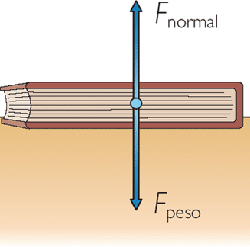
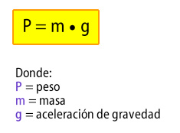
FUERZA PESO
Definición:
La fuerza peso es la que realiza sobre un cuerpo la aceleración de la gravedad de un planeta o algún cuerpo celeste, como la luna. Se mide en newtons (N).
El peso de un cuerpo en la Tierra se obtiene multiplicando la masa de un cuerpo por la aceleración de gravedad (g).
Aceleración de gravedad: es la aceleración con que los objetos caen libremente en la Tierra. Esta aceleración es de 9,8 m/s2, aproximadamente 10m/s2.
Masa: representa la cantidad de materia que tiene un cuerpo y se mide en kilogramos.
Entonces para calcular el peso se aplica la siguiente ecuación:

Slide 2
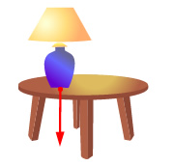
Para tener en cuenta:
El peso varía dependiendo de la aceleración de gravedad. Por ejemplo el peso de una persona en la Tierra será mucho mayor que el peso de esa misma persona en la Luna ya que la aceleración de gravedad de la Luna es menor ( 1,62 m/s2).
El peso puede ser representado mediante un vector. Este vector siempre está en dirección vertical apuntando hacia el centro de la Tierra, como en la siguiente imagen.

Slide 3
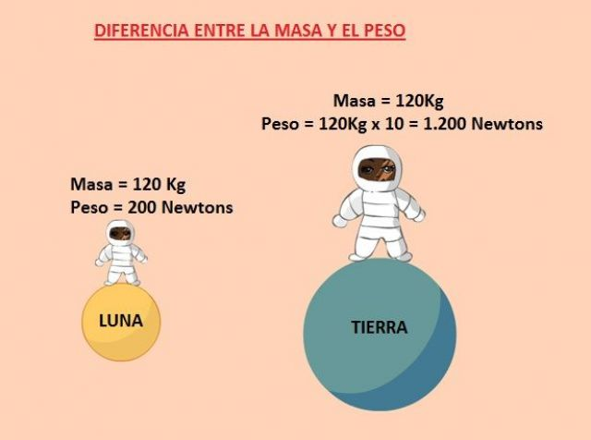
¿Sabes cuál es la diferencia entre masa y peso?
La masa tiene siempre el mismo valor, mientras que el peso depende del valor de g, que no es idéntico en todos los lugares.
La balanza mide masas. El dinamómetro mide fuerzas, Si se utiliza para medir pesos, dará valores diferentes según la altura del lugar o el planeta en que estemos.

Slide 4
